Slide 1

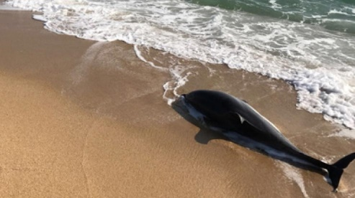
Apareix un dofí mort a la platja de la Picòrdia d'Arenys de Mar

Slide 2
QUÈ? | UN DELFÍ MORT
QUI? | UN DELFÍ
QUAN? | EL DIA 28 DE FEBRER DE L’ANY 2017
ON? | EN LA PLATJA DE PICÒRDIA D’ARENYS DE MAR
COM? | PERQUÈ ESTÀ DÈBIL O MALALT PER CULPA DEL TEMPORAL DEL DILLUNS.
PER QUÈ? | PERQUÈ ESTÀ DÈBIL O MALALT PER CULPA DEL TEMPORAL DEL DILLUNS.

Slide 3


